Slide 1
منهج الجغرافيا — الصف الأول الثانوي
الوحدة الأولى: الموقع ومظاهر سطح مصر
دراسة متكاملة للمدخل الجغرافي، الموقع الاستراتيجي، التكوينات الجيولوجية، وتضاريس مصر

Slide 2



نظرة عامة
محاور الوحدة الرئيسية
تضاريس مصر
التكوينات الجيولوجية
موقع مصر وأهميته
المدخل لعلوم الجغرافيا
الأقسام التضاريسية الأربعة الرئيسية.
الأزمنة الجيولوجية وعوامل تشكيل السطح.
الموقع الفلكي والجغرافي والحدود السياسية.
الفروع الأساسية وأدوات التقنية الحديثة.

Slide 3

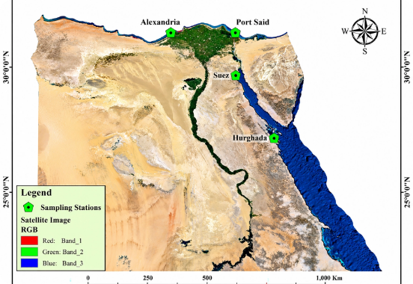
الدرس التمهيدي
فروع علم الجغرافيا والأدوات الحديثة
فروع الجغرافيا
الجغرافيا الطبيعية: تضاريس، مناخ، وبحار ومحيطات.
الجغرافيا البشرية: اقتصادية، سكان، وعمران.
التقنيات الحديثة
الاستشعار عن بعد: صور فضائية وخرائط رقمية.
نظم المعلومات (GIS): إدخال وتخزين ومعالجة البيانات.

Slide 4


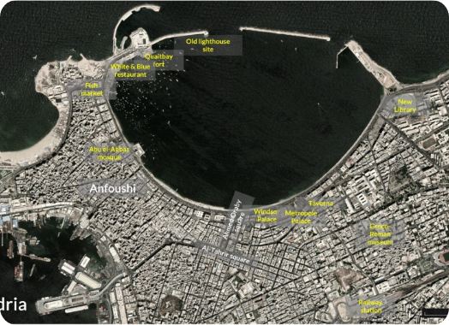
الدرس الأول
المساحة والموقع الفلكي
1.002.564
كيلومتر مربع مساحة مصر (3% من أفريقيا)
خطوط الطول
دوائر العرض
25° - 37° شرقاً
22° - 31°36' شمالاً

Slide 5




الدرس الأول
الحدود السياسية لمصر
الحدود الشرقية
الحدود الغربية
الحدود الجنوبيه
الحدود الشمالية
بحرية على البحر الأحمر وبرية حساسة من طابا لرفح.
حدود برية مع ليبيا وتعرج شمالاً من سيوة إلى السلوم.
حدود برية مستقيمة تتماشى مع دائرة عرض 22° شمالاً.
حدود بحرية تمتد على البحر المتوسط من رفح للسلوم.

Slide 6

الدرس الثاني
الأزمنة الجيولوجية والتكوينات الصخرية
الزمن الجيولوجي | النسبة | أهم الصخور والتكوينات | الأهمية الاقتصادية
الزمن الأركي | 10% | جرانيت ورخام وبازلت | معادن حديدية ومواد بناء
الزمن الثاني | 42% | حجر رملي نوبي وفوسفات | خزانات مياه جوفية وبترول
الزمن الثالث | 33% | حجر جيري وميوسين | مصايد بترول وإسمنت
الزمن الرابع | 14% | رواسب طميية وشواطئ مرجانية | زراعة وسياحة شاطئية

Slide 7

الدرس الثاني
عوامل تشكيل سطح مصر
عوامل باطنية
تصدع وانكسارات (الأخدود الأفريقي العظيم)، التواءات هادئة، وثورات بركانية.
عوامل خارجية (تعرية)
تعرية مائية (نهرية، بحرية، وجوفية) وتعرية هوائية بفعل الرياح بالنحت والنقل والرسب.

Slide 8


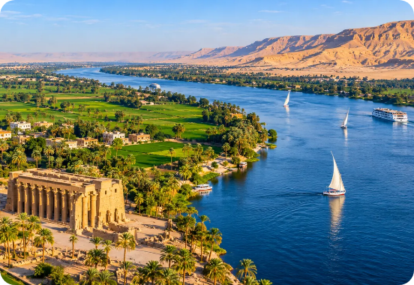
الدرس الثالث — القسم الأول
وادي النيل والدلتا ومنخفض الفيوم
وادي النيل
أراضٍ فيضية خصبة تمتد من أسوان شمالاً حتى القاهرة.
دلتا النيل
مثلث رأسه شمال القاهرة وقاعدته على الساحل المتوسطي.
منخفض الفيوم
يتصل بالنيل عبر بحر يوسف وتربته طمية فيضية خصبة.

Slide 9

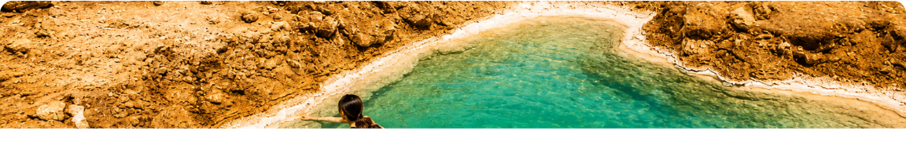
الدرس الثالث — القسم الثاني
الصحراء الغربية (68% من مساحة مصر)
هضبة مارمريكا
الهضبة الوسطى
الهضبة الجنوبية
هضبة صخرية شمالاً تطل على البحر مباشرة.
تنتشر بها المنخفضات كالبحرية والأشكال الرملية.
تشمل هضبة الجلف الكبير وجبل العوينات الشهير.

Slide 10


الدرس الثالث — القسم الثالث والرابع
الصحراء الشرقية وشبه جزيرة سيناء
الصحراء الشرقية
سلسلة جبال البحر الأحمر (أعلاها جبل الشايب) والأودية الجافة مثل وادي العلاقي.
شبه جزيرة سيناء
المثلث الجبلي الجنوبي (سانت كاترين)، الهضاب الوسطى (التيه والعجمة)، والسهل الشمالي.

Slide 11

الملخص الرقمي
حقائق رئيسية عن جغرافية مصر
4%
6%
22%
68%
مساحة الوادي والدلتا
مساحة شبه جزيرة سيناء
نسبة الصحراء الشرقية
نسبة الصحراء الغربية

Slide 12

تم بحمد الله مراجعة الوحدة الأولى
نتمنى لكم التوفيق والنجاح الدائم في مادة الجغرافيا

Slide 13






Image Sources
https://www.frontiersin.org/files/Articles/1941215/xml-images/fmars-13-1941215-g001.webp
Source: www.frontiersin.org
https://e4paqw6ev6a.exactdn.com/wp-content/uploads/2024/12/Carte-Alexandrie.jpg?strip=all
Source: travels-of-a-life.com
https://whitedesertegypttours.com/wp-content/uploads/2026/01/37.jpeg
Source: whitedesertegypttours.com
https://egypttimetravel.com/wp-content/uploads/2026/10/How-Long-Is-the-Nile-River.webp
Source: egypttimetravel.com
https://whiteandblackdeserttours.com/wp-content/uploads/2026/05/Desert-oasis-in-a-sunlit-expanse.png
Source: whiteandblackdeserttours.com
https://realegypt.com/wp-content/uploads/2023/11/Red-Sea-Cover-1024x683.jpg
Source: realegypt.com

